Slide 3

Remember You
“Tecnología con corazón para cuidar la mente.”

Slide 4
SCRUM
Ahora explicado con...

Slide 5



SCRUM
Vision General
SCRUM
SCRUM
SCRUM
Remember You: app móvil
SCRUM
SCRUM
SCRUM
SCRUM

Slide 6



SCRUM
Roles Scrum
SCRUM
SCRUM
SCRUM
Equipo de Desarrollo
Scrum Master
Equipo de Desarrollo
SCRUM
SCRUM
Danilo Luque
Matías Sandoval
Diego Venegas
SCRUM
SCRUM

Slide 7

SCRUM
Product Backlog
SCRUM
SCRUM
SCRUM
Gestión de citas médicas
Registro de usuarios
SCRUM
SCRUM
SCRUM
SCRUM
Módulos de seguridad
Actividades variadas

Slide 8

SCRUM
Sprint Backlog
SCRUM
SCRUM
SCRUM
SCRUM
SCRUM
SCRUM
SCRUM

Slide 9

SCRUM
Daily Scrum
SCRUM
SCRUM
SCRUM
SCRUM
SCRUM
SCRUM
SCRUM

Slide 10

SCRUM
Sprint Review
SCRUM
SCRUM
SCRUM
SCRUM
SCRUM
SCRUM
SCRUM

Slide 11
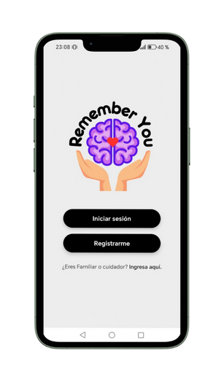
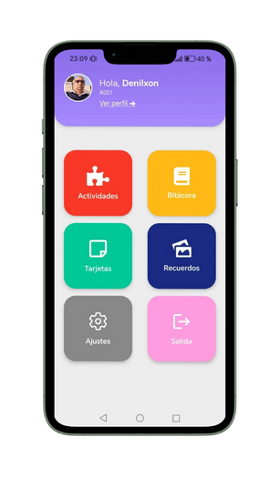
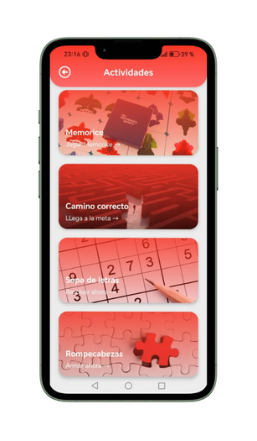
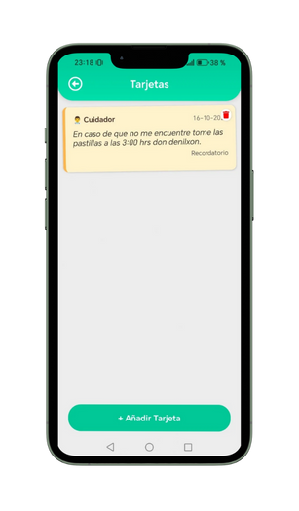
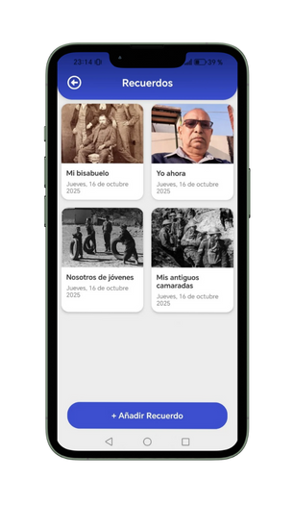
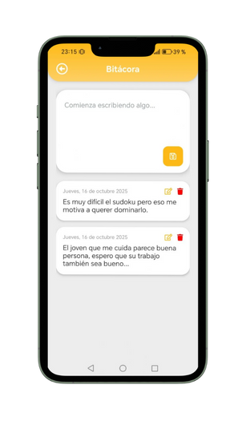
Welcome
Home
Actividades
Tarjetas
Recuerdos
Bitácora

Slide 12
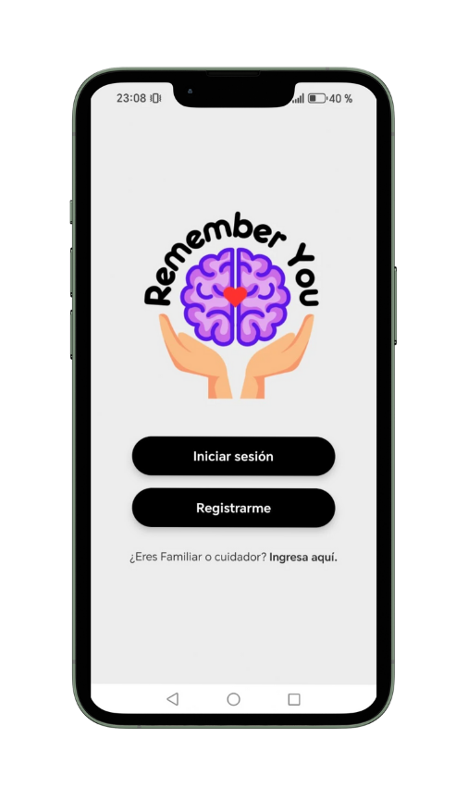
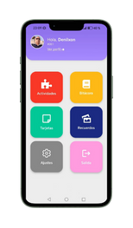
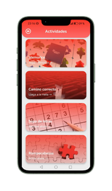
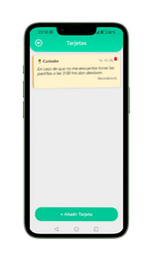
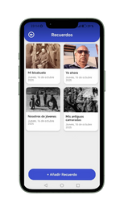
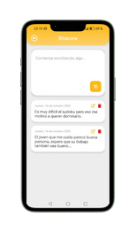
Welcome
Home
Actividades
Tarjetas
Recuerdos
Bitácora

Slide 13
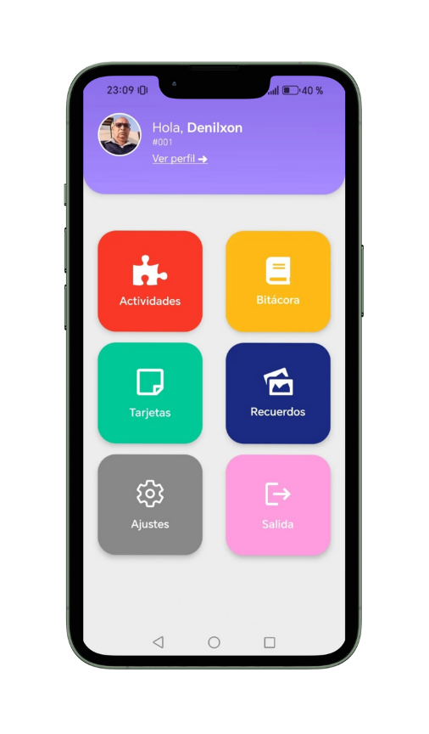
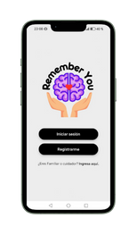




Home
Welcome
Actividades
Tarjetas
Recuerdos
Bitácora

Slide 14
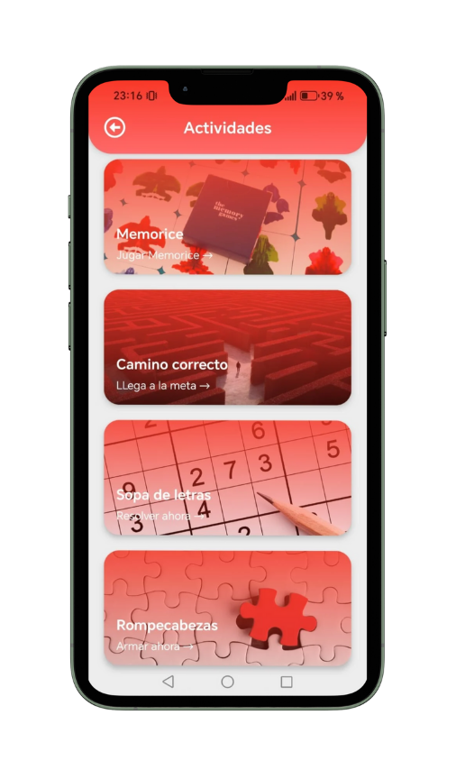





Actividades
Welcome
Home
Tarjetas
Recuerdos
Bitácora

Slide 15
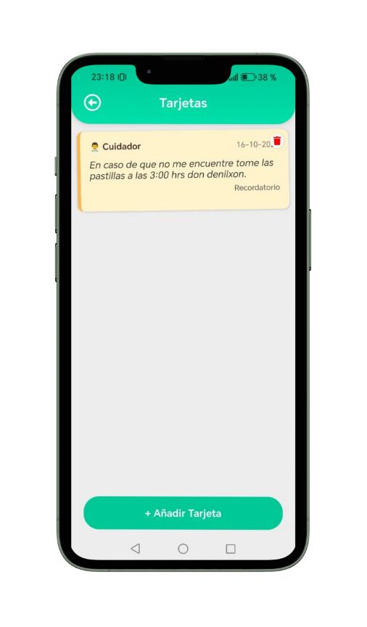





Tarjetas
Welcome
Home
Actividades
Recuerdos
Bitácora

Slide 16
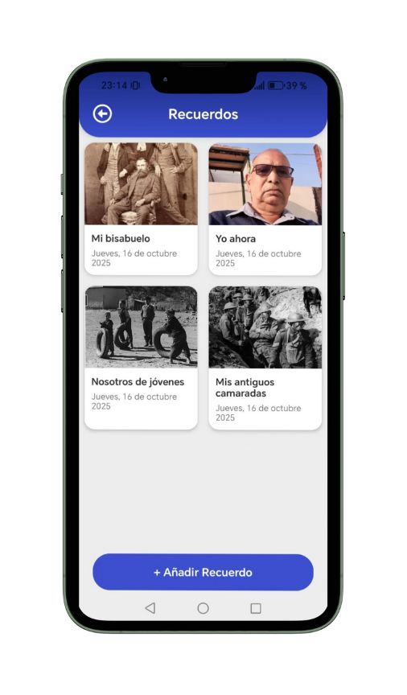





Recuerdos
Welcome
Home
Actividades
Tarjetas
Bitácora

Slide 17
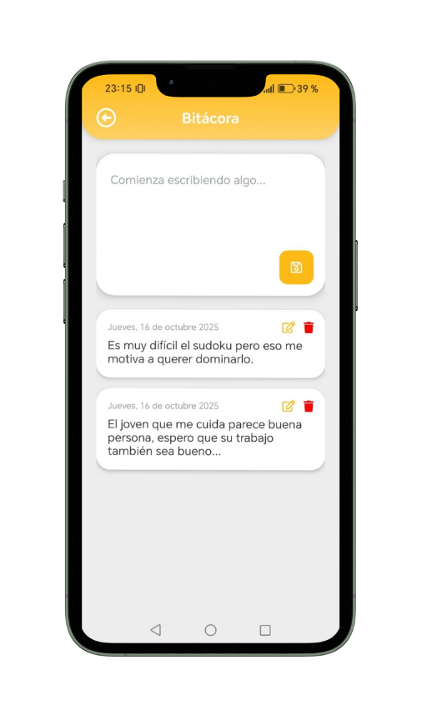





Bitácora
Welcome
Home
Actividades
Tarjetas
Recuerdos

Slide 18






Welcome
Home
Actividades
Tarjetas
Recuerdos
Bitácora

Slide 19
Patrón de Arquitectura
Cliente-Servidor

Slide 20


HTTP
React Native
(Cliente)
Django +
Django Rest Framework
PostgreSQL
Database
Este diagrama de muestra es la arquitectura cliente-servidor de nuestra aplicación, basada en Django con DRF para el backend y React Native para el cliente. Incluye la autenticación con JWT, el almacenamiento seguro y la comunicación con la API mediante sus endpoints.

Slide 21
Muchas gracias

